Slide 1
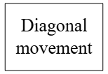
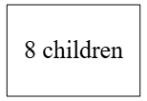
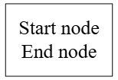
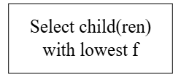
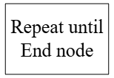
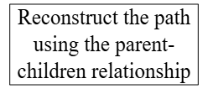

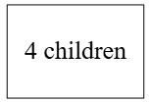
A*

Slide 2


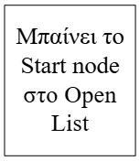

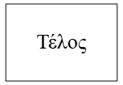

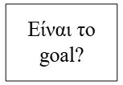

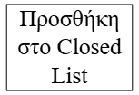
A*
Open List
Closed List
f = g + h
g = κόστος από το Start node μέχρι το τρέχον node
h = κόστος ευριστικής μέχρι το End node

Slide 3
A*

Slide 4
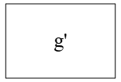


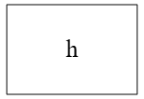
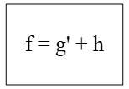

A*
Notes:
Εάν το f είναι καλύτερο, ενημέρωση και προσθήκη του node στο open list

Slide 5
A*
Notes:
Εάν το f είναι καλύτερο, ενημέρωση και προσθήκη του node στο open list

Slide 6
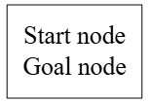
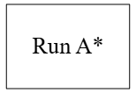
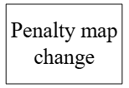
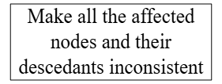
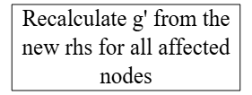
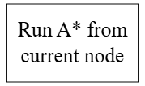
D*lite
Notes:
Εάν το f είναι καλύτερο, ενημέρωση και προσθήκη του node στο open list

Slide 7
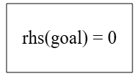

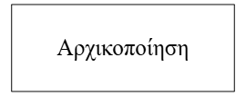
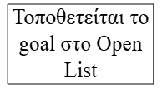

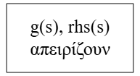
D*lite
rhs(s) = κόστος κόμβου, άμεσα μεταβαλλόμενο από τις αλλαγές
Notes:
Εάν το f είναι καλύτερο, ενημέρωση και προσθήκη του node στο open list

Slide 8
D*lite
Notes:
Εάν το f είναι καλύτερο, ενημέρωση και προσθήκη του node στο open list

Slide 9
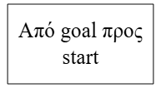



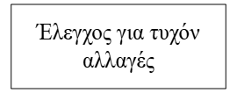

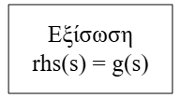

D*lite
k = διατηρεί σειρά προτεραιότητας στην Open List
Notes:
Εάν το f είναι καλύτερο, ενημέρωση και προσθήκη του node στο open list

Slide 10
D*lite
Notes:
Εάν το f είναι καλύτερο, ενημέρωση και προσθήκη του node στο open list

Slide 11
D*lite
{1} Initialize()

Slide 12

D*lite
{1} Initialize()
$U=Ø$
$k_{m}=0$
$rhs\left(s\right)=g\left(s\right)=∞$
$rhs\left(s_{goal}\right)=0$
$U.Insert(s_{goal},CalculateKey\left(s_{goal}\right))$
$\min\left(g\left(s\right), rhs\left(s\right)\right)+h\left(s_{start},s\right)+k_{m}$

Slide 13
D*lite
{1} Initialize()
{2} ComputeShortestPath()

Slide 14
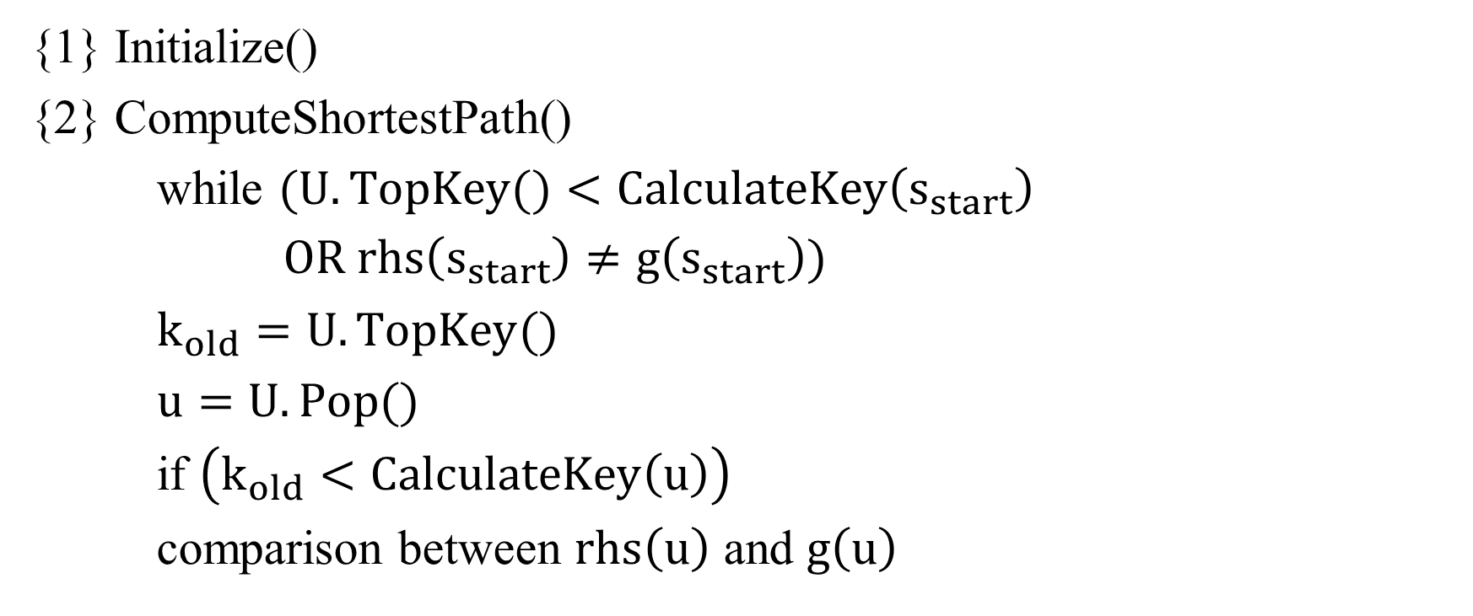
D*lite
{1} Initialize()
{2} ComputeShortestPath()
while $(U.TopKey()<CalculateKey\left(s_{start}\right)$
$OR rhs\left(s_{start}\right)≠g\left(s_{start}\right))$
$k_{old}=U.TopKey()$
$u=U.Pop()$
if $\left(k_{old}<CalculateKey\left(u\right)\right)$
comparison between $rhs\left(u\right)$ and $g\left(u\right)$

Slide 15
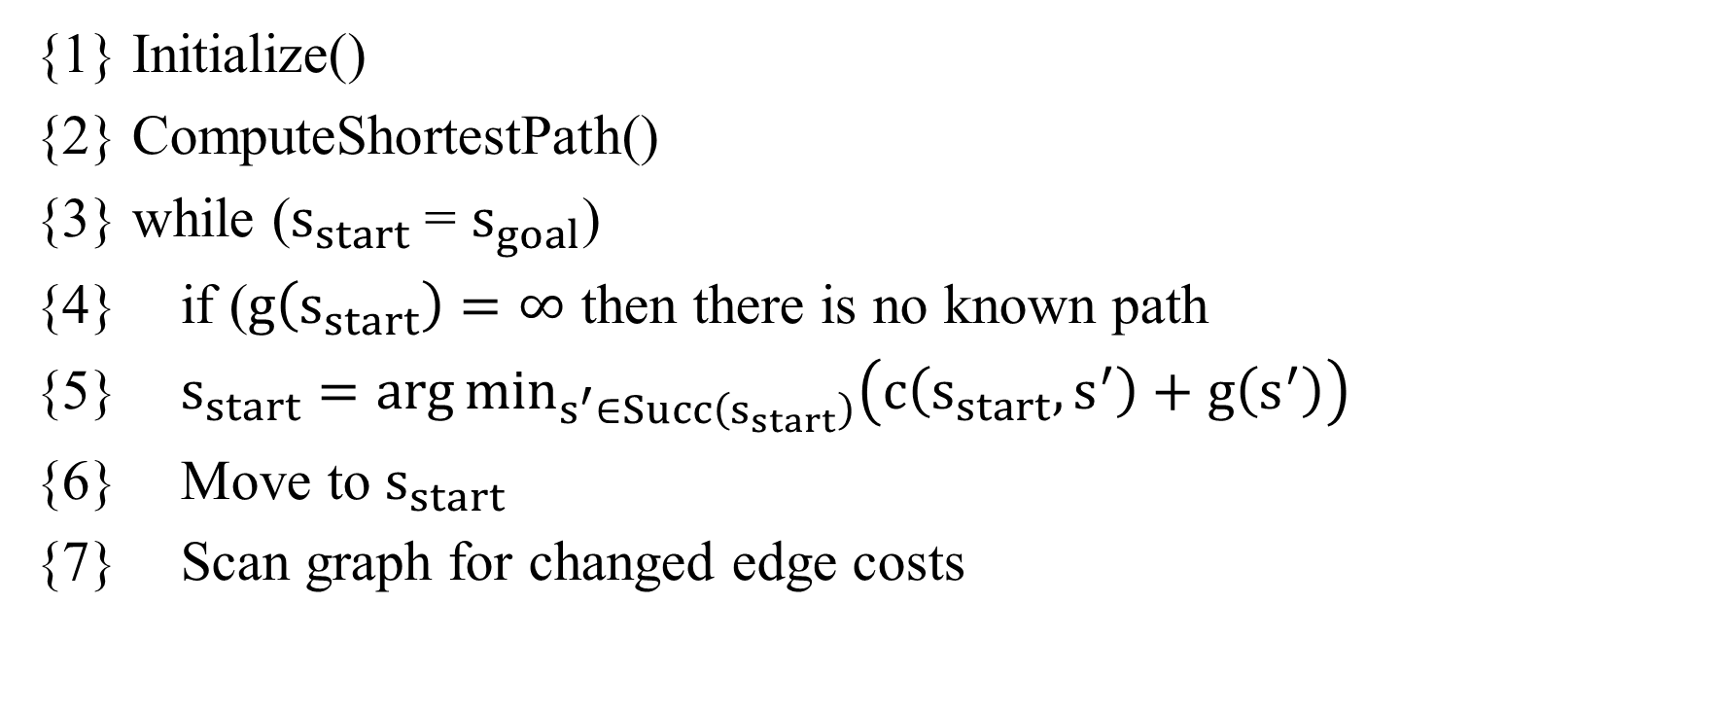
D*lite
{1} Initialize()
{2} ComputeShortestPath()
{3} while ($s_{start}$= $s_{goal}$)
{4} if ($g\left(s_{start}\right)=∞$ then there is no known path
{5} $s_{start}=\arg{\min_{s^{′}∈Succ\left(s_{start}\right)}\left(c\left(s_{start}, s^{′}\right)+g\left(s^{′}\right)\right)}$
{6} Move to $s_{start}$
{7} Scan graph for changed edge costs

Slide 16
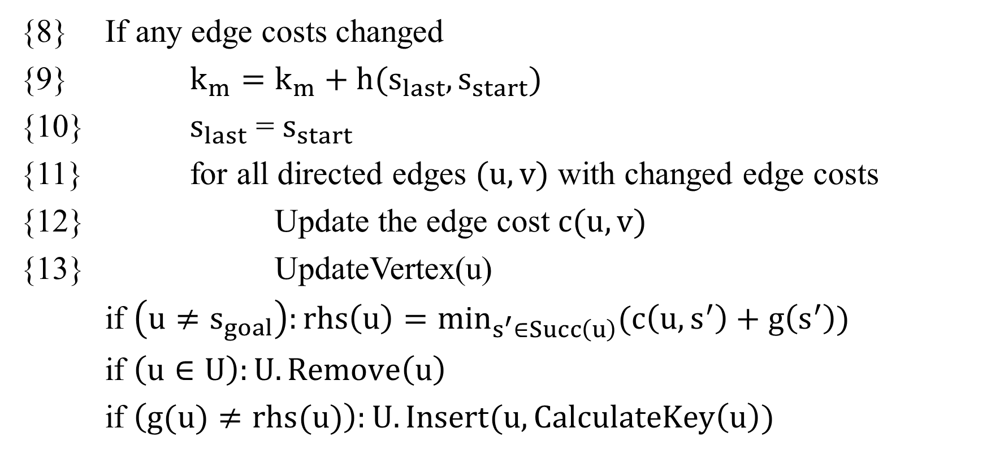
D*lite
{8} If any edge costs changed
{9} $k_{m}=k_{m}+h(s_{last},s_{start})$
{10} $s_{last}$ = $s_{start}$
{11} for all directed edges $(u,v)$ with changed edge costs
{12} Update the edge cost $c(u,v)$
{13} UpdateVertex(u)
if $\left(u≠s_{goal}\right):rhs\left(u\right)=\min_{s^{′}∈Succ\left(u\right)}(c\left(u,s^{′}\right)+g\left(s^{′}\right))$
if $\left(u∈U\right):U.Remove\left(u\right)$
if $\left(g(u)≠rhs(u)\right):U.Insert(u, CalculateKey\left(u\right))$

Slide 17
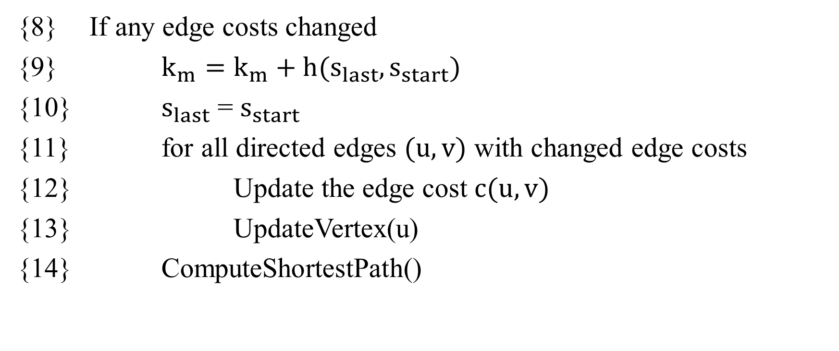
D*lite
{8} If any edge costs changed
{9} $k_{m}=k_{m}+h(s_{last},s_{start})$
{10} $s_{last}$ = $s_{start}$
{11} for all directed edges $(u,v)$ with changed edge costs
{12} Update the edge cost $c(u,v)$
{13} UpdateVertex(u)
{14} ComputeShortestPath()

